Slide 1
와라 편의점 편의점 최적 위치 분석/추천 서비스
2조
1

Slide 2
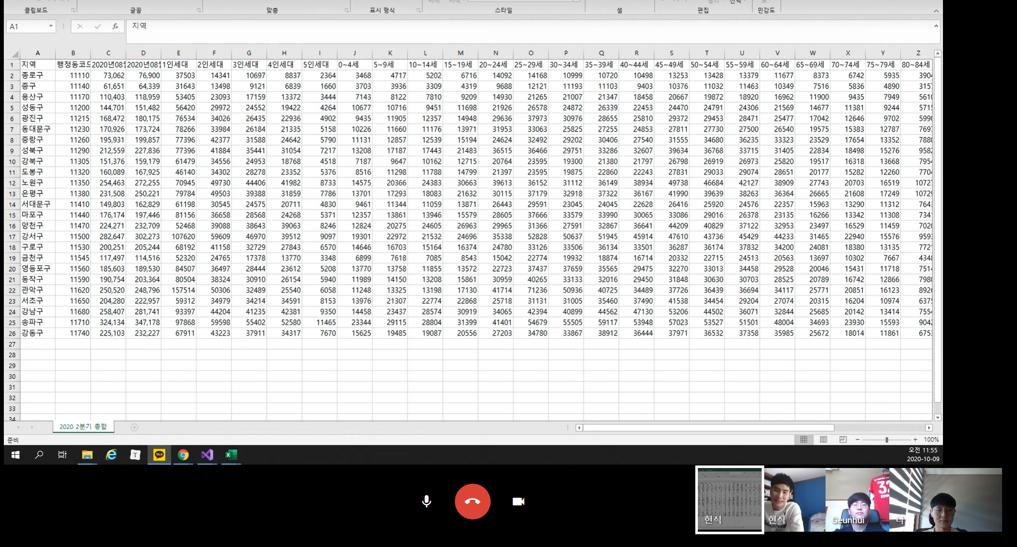
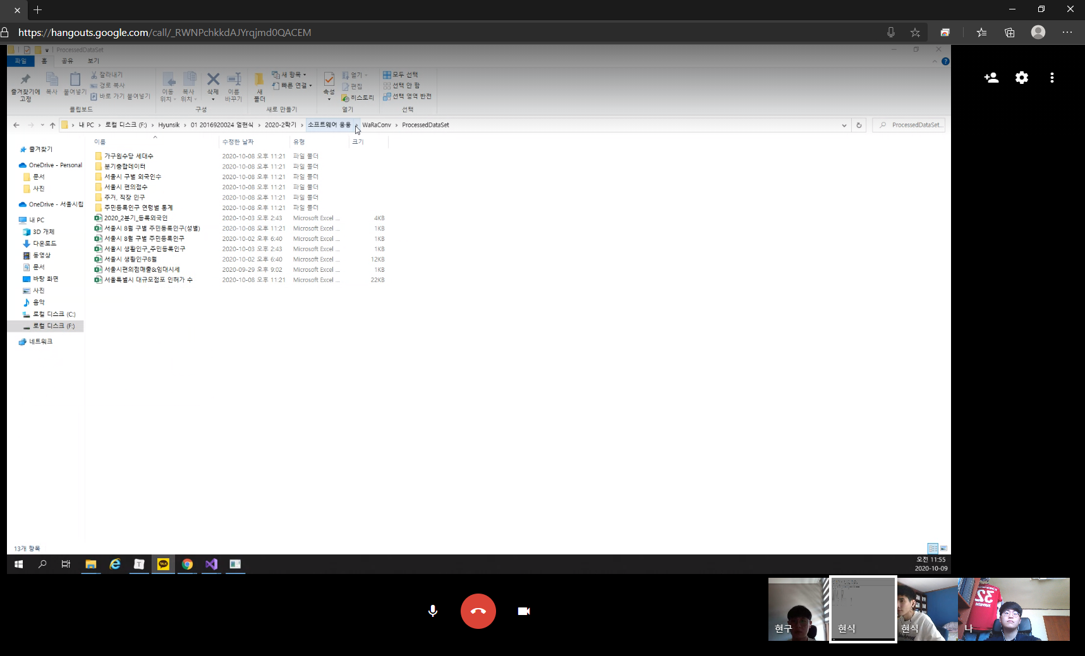
2조
2016920010 김현구
2016920024 엄현식
2016920030 이근희

Slide 3
프로젝트 소개
1

Slide 4
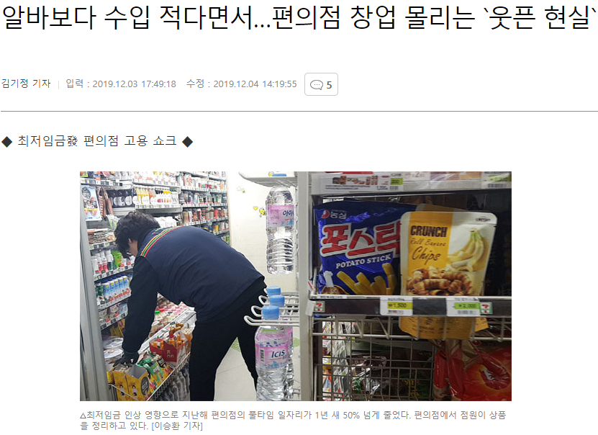
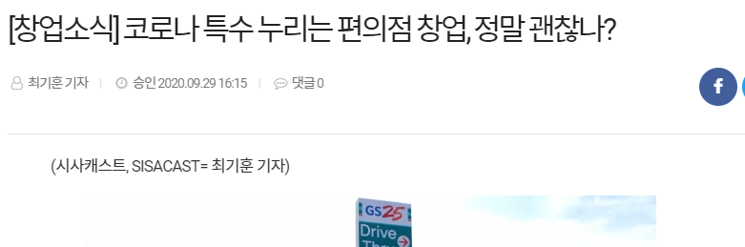
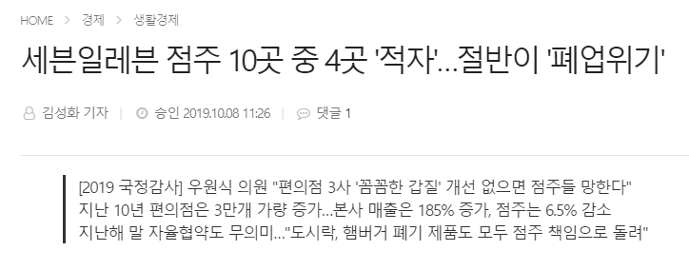
선정 배경 및 목표
1. 창업 관련 데이터 수집, 분석, 예측
2. 모바일 어플리케이션을 통하여 제공
자영업자 및 창업 희망자 보호

Slide 5
데이터셋
수집 데이터셋 | 출처
서울시 지역별 편의점 매출 (2분기) (2018-2020) | 우리마을가게 상권분석 서비스
서울시 지역별 편의점 개/폐업률 (1,2분기) (2018-2020) | 우리마을가게 상권분석 서비스
서울시 지역별 평당 임대시세 (1,2분기) (2018-2020) | 우리마을가게 상권분석 서비스
서울시 지역별 편의점 점포수 (1,2분기) (2018-2020) | 우리마을가게 상권분석 서비스
서울시 지역별 슈퍼마켓 점포수 (1,2분기) (2018-2020) | 우리마을가게 상권분석 서비스
서울시 지역 업종별 점포수 (1,2분기) (2018-2020) (외식업, 주유소, 피시방, 당구장, 노래방, 독서실) | 우리마을가게 상권분석 서비스
행정동별 서울생활인구 (1-6월) (2018,2020) | 서울 열린데이터광장
서울시 지역별 주거인구, 직장인구 (1,2분기) (2018-2020) | 우리마을가게 상권분석 서비스
서울시 행정구역별 주민등록 인구 (남, 여) (1-6월) (2020) | 행정안전부 주민등록 인구통계
서울시 행정구역별 주민등록 인구 (연령별) (1-6월) (2020) | 행정안전부 주민등록 인구통계
서울시 세대원수별 세대수 (동별) 통계 (1,2분기) (2020) | 서울 열린데이터 광장
서울시 행정동 별 지하철역 수 | 네이버지도, 도로명주소 안내시스템

Slide 6
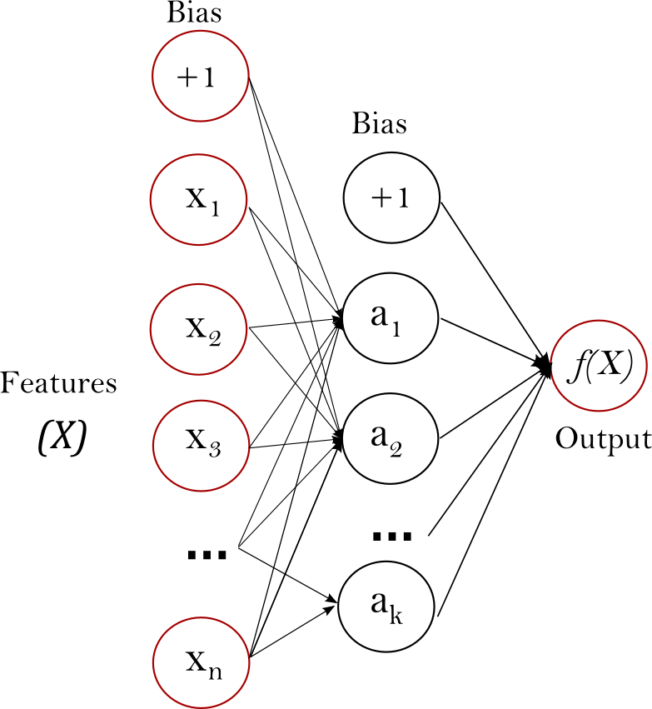
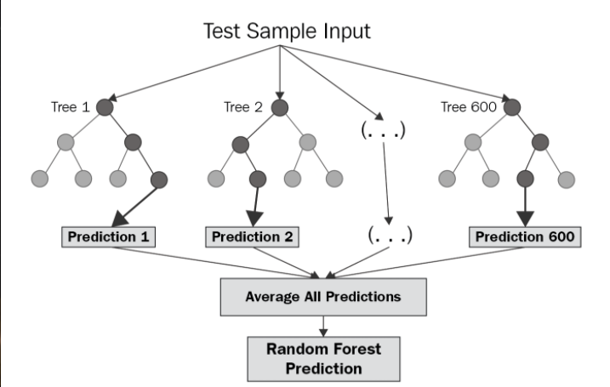
예측 알고리즘
랜덤포레스트
단일층 선형 회귀

Slide 7
2
시나리오 소개 및 결과

Slide 8
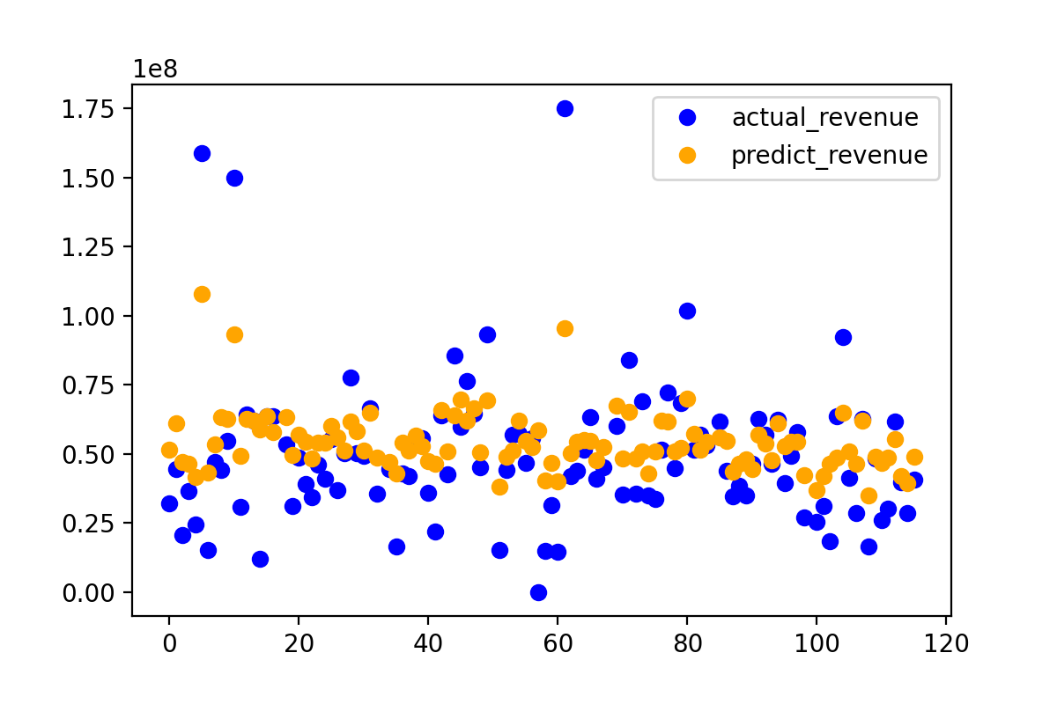
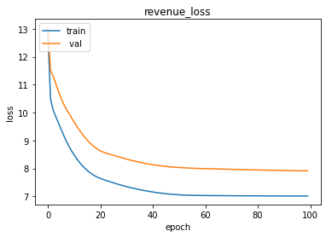
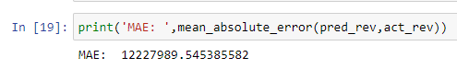
매출 분석 및 예측
에러 변화량
실제 매출과 비교

Slide 9
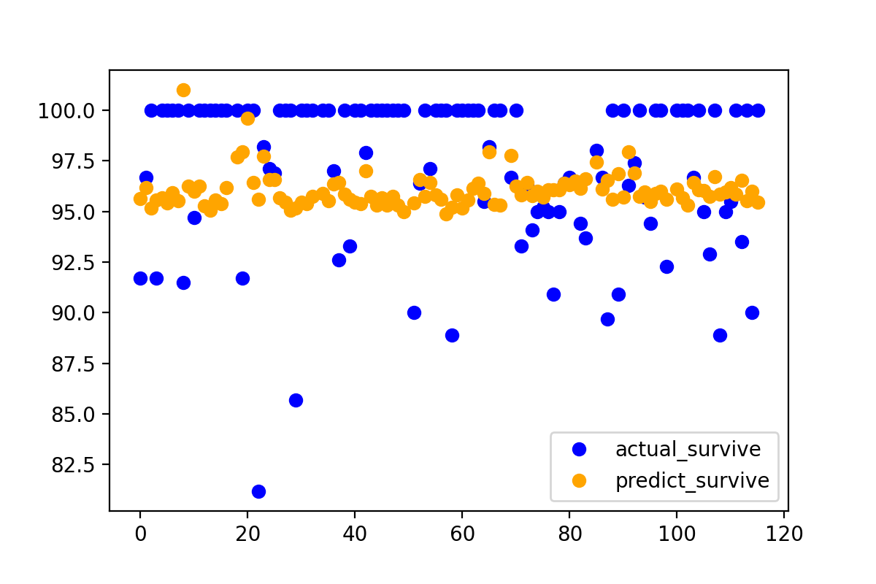
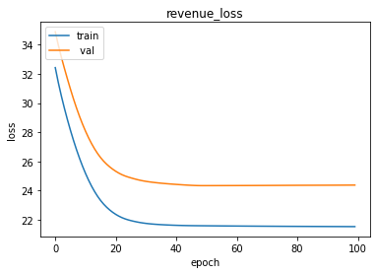
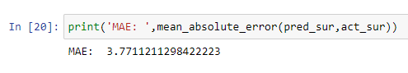
생존률 분석 및 예측
에러 변화량
실제 생존률과 비교

Slide 10
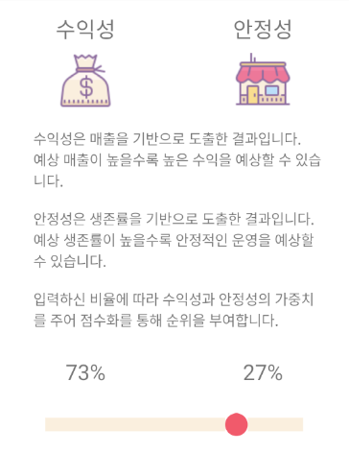
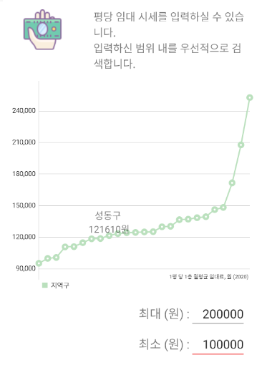
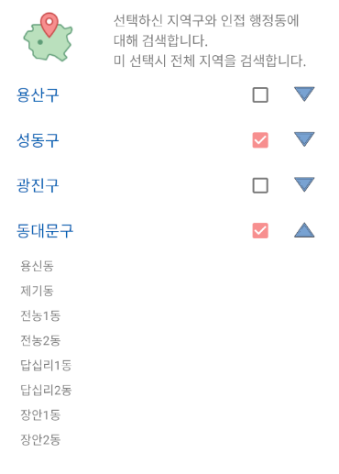
👤
추천 – 사용자 옵션
지역구
매출-생존률
임대시세

Slide 11
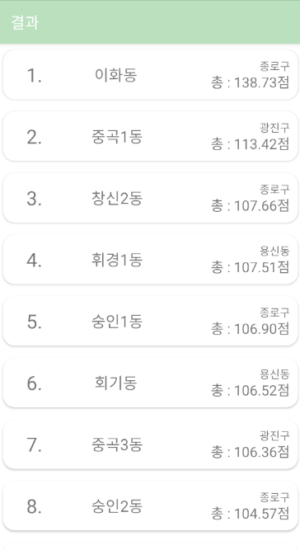
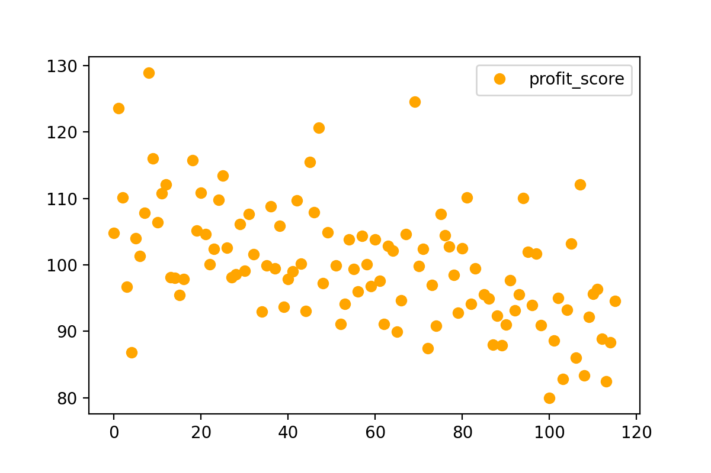
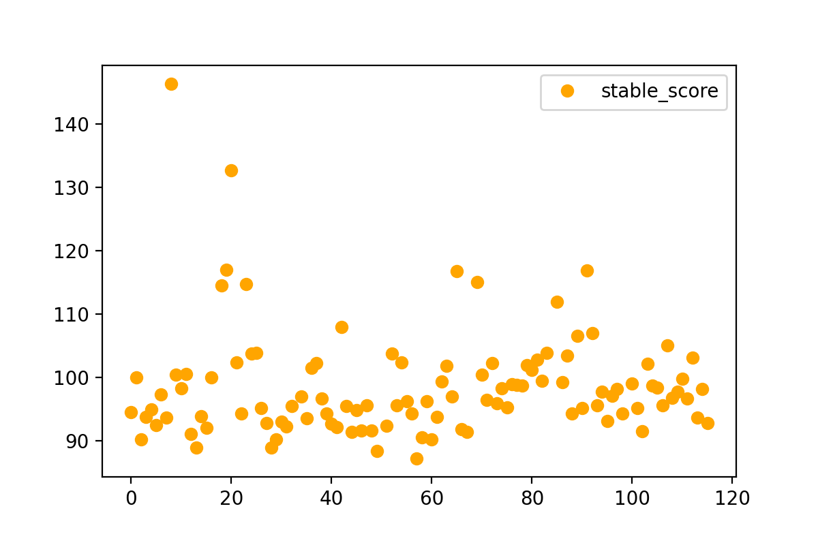
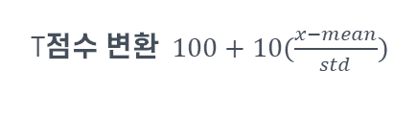
추천 – 점수 산정방식
T점$수 변환 100+10(\frac{x−mean}{std})$
매출 점수분포
생존률 점수분포

Slide 12
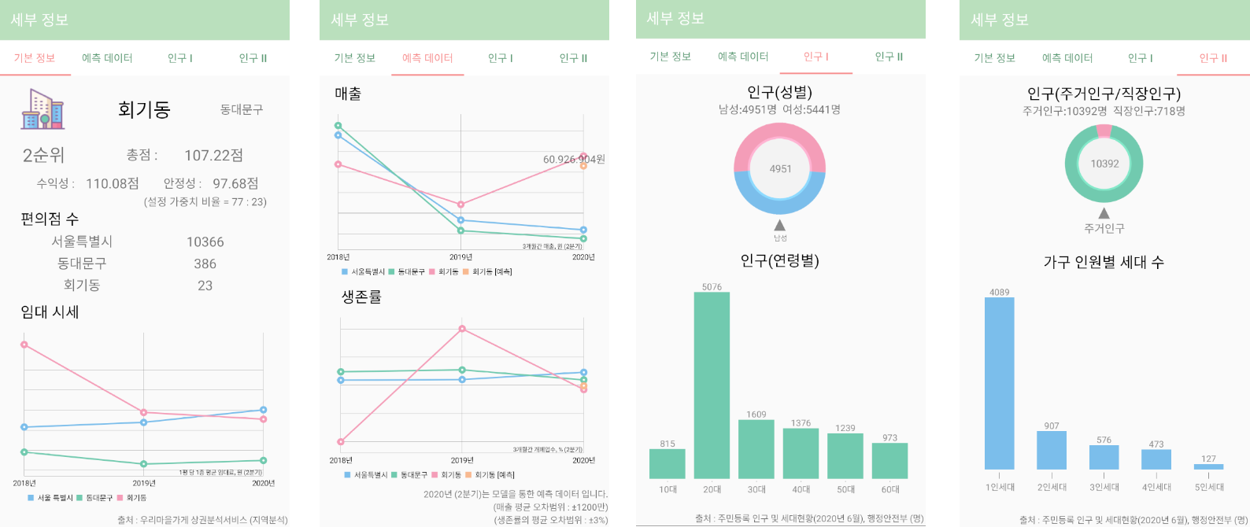
👤
활용 예시 및 시나리오 (결과화면)

Slide 13
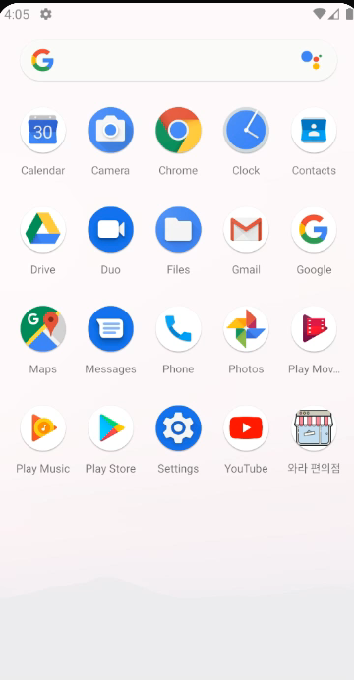
👤
시연영상

Slide 14
한계 및 발전방향
3

Slide 15
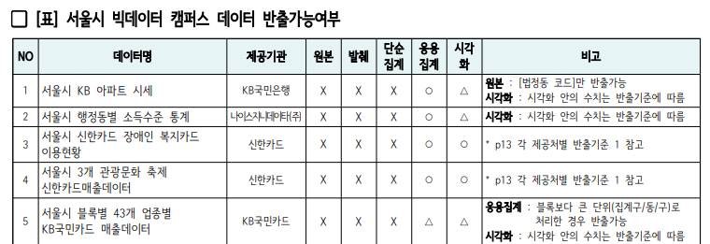
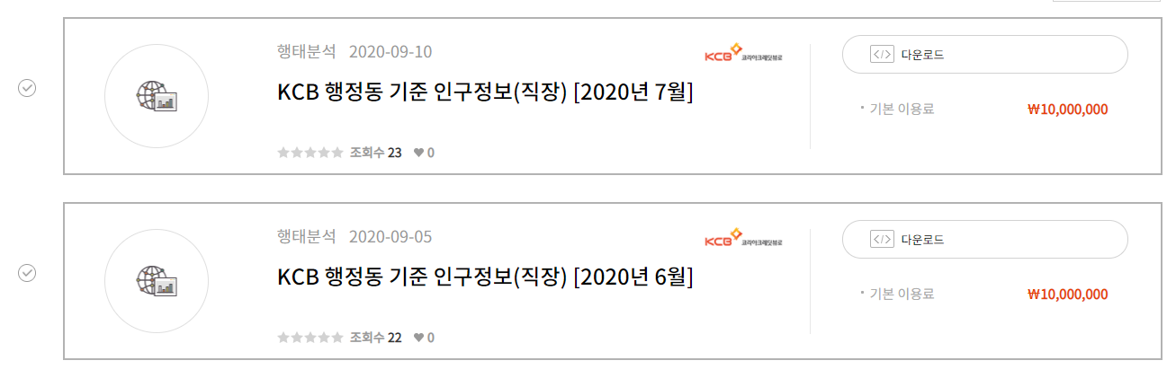
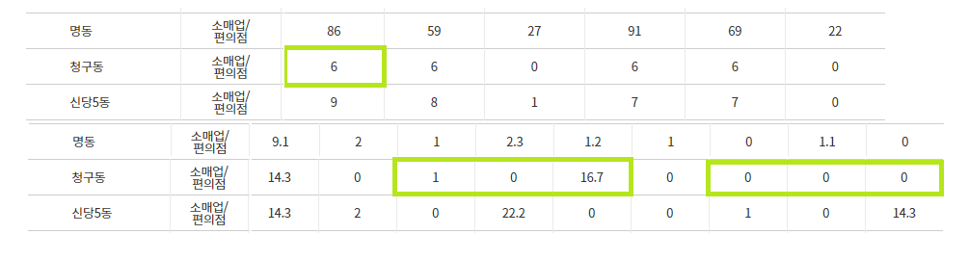
한계 – 데이터 부족, 신뢰성

Slide 16
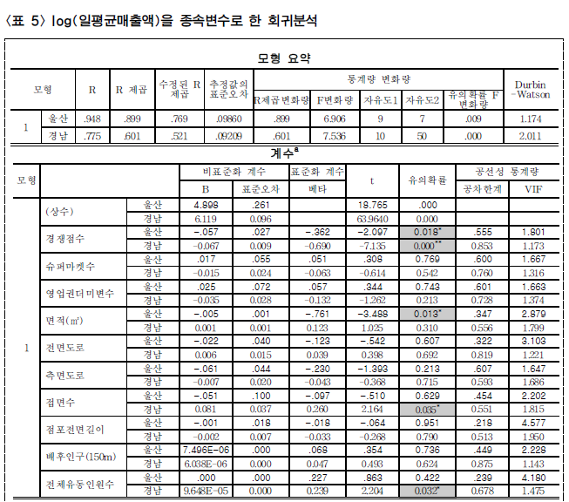
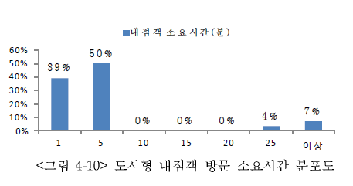
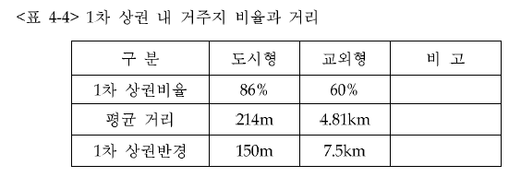
한계 – 상권 고려

Slide 17
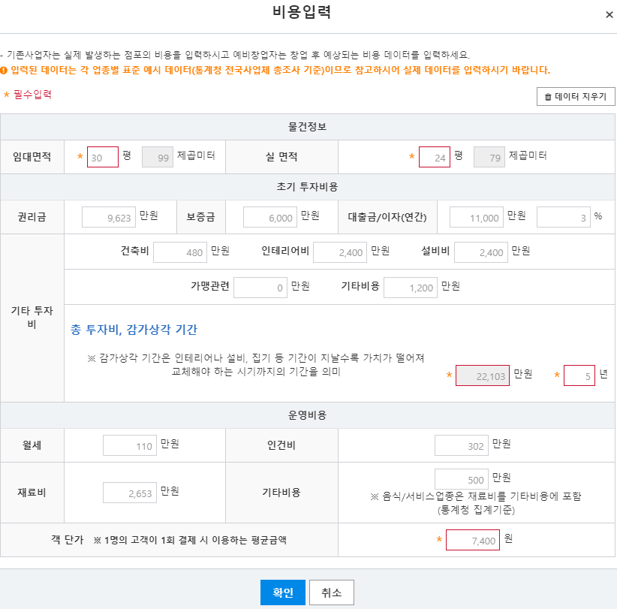
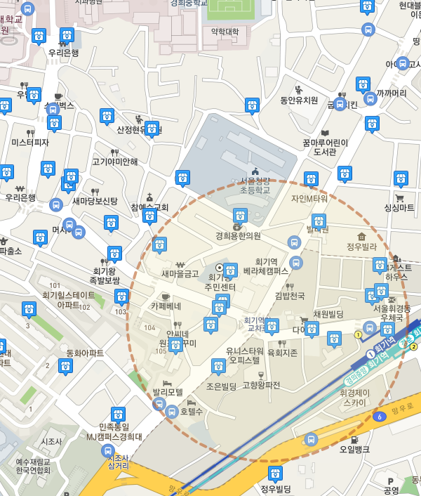

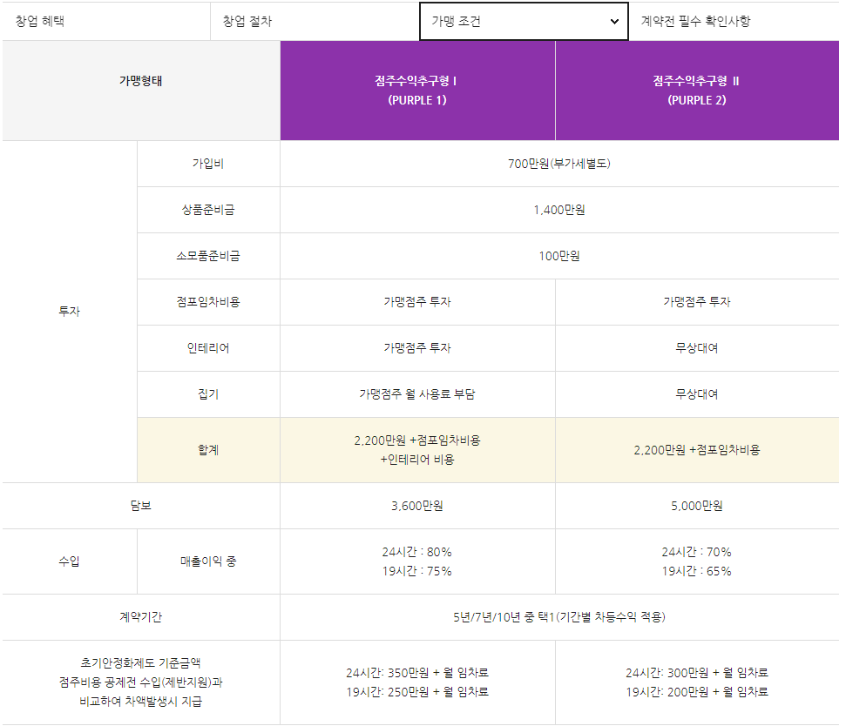
발전방향
데이터 보충
실질상권 고려
추가서비스

Slide 18

감사합니다
2조 와라 편의점

